Slide 1

CM
Lecture chronométrée

Slide 2


Objectif de la séance
Nous allons nous entraîner à lire des textes à haute voix de manière plus fluide, cela veut dire de plus
en plus vite sans écorcher les mots.
Cet entraînement s’appelle la « lecture chronométrée ».

Slide 3
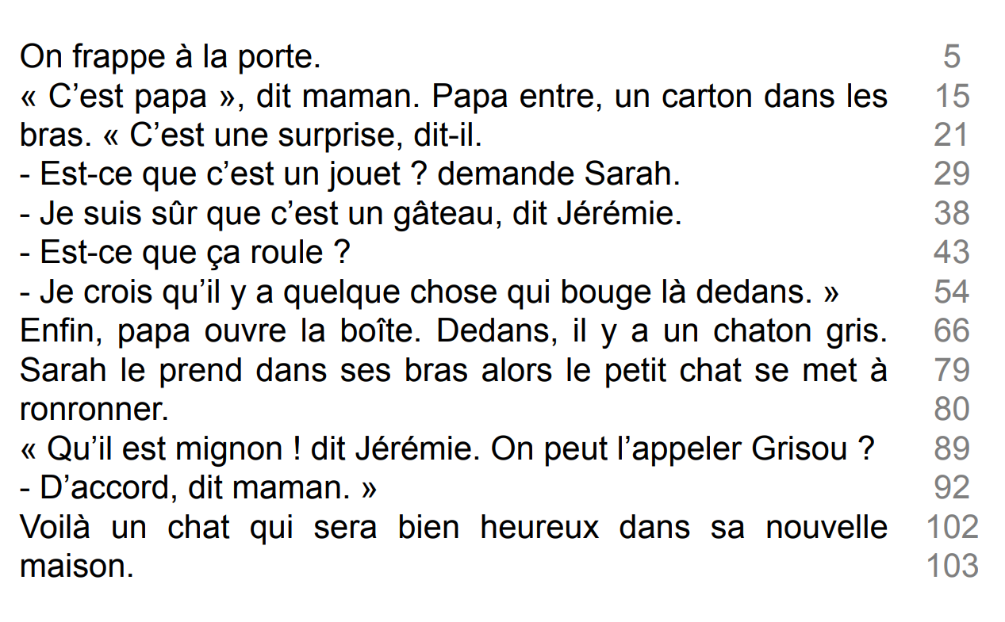
Je lis dans ma tête :

Slide 4
Je lis le texte pendant 1 minute à une personne :

Slide 5
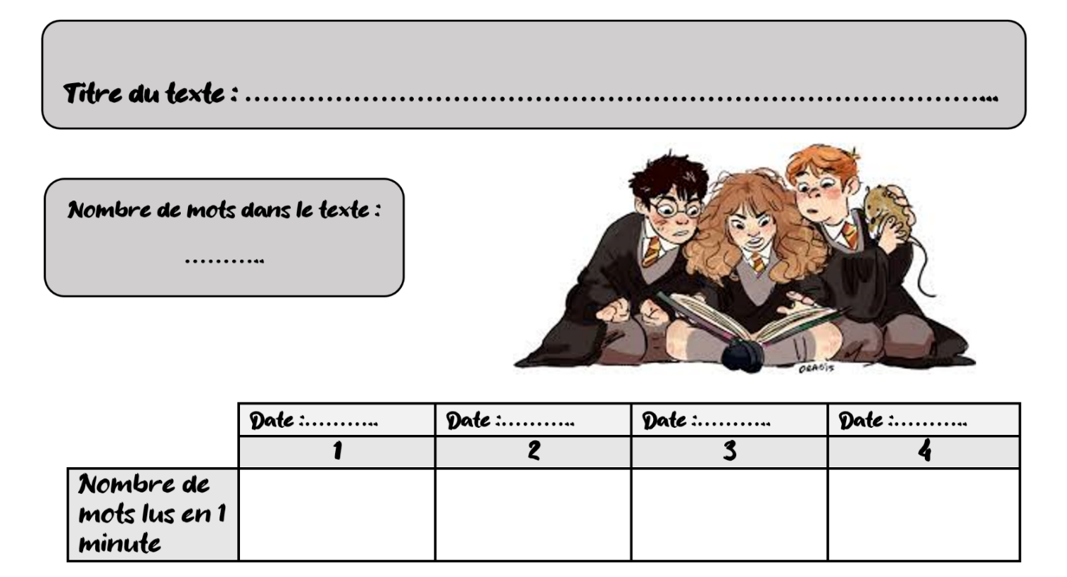
La personne note mon score :

Slide 6
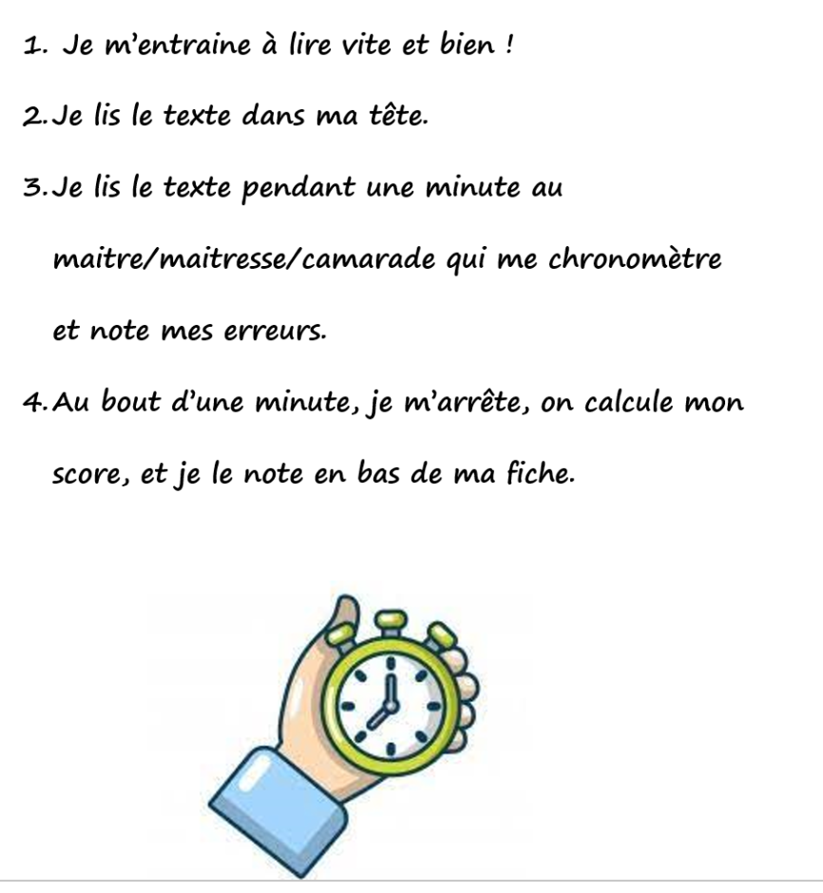
En résumé :
p24

